Slide 1
LEVANTAMENTO DE REQUISITOS – PARTE 2

Slide 2
Levantamento de Requisitos
Existem algumas técnicas que apoiam as atividades de levantamento de requisitos.
Cenários
Etnografia (Observações e análise sociais)
Entrevista
Questionário
Estudo de Documentação
Prototipação

Slide 3

Levantamento de Requisitos
Entrevista
Esta técnica resume-se em “conversas” realizadas com o usuário (entrevistado) para levantar os requisitos do sistema a ser desenvolvido.
Podemos decompor esta técnica nas seguintes atividades:
Ler material de suporte;
Estabelecer os objetivos da entrevista;
Decidir quem entrevistar;
Preparar o entrevistado;
Decidir os tipos de questões e a sua estrutura.

Slide 4

Levantamento de Requisitos
Entrevista
Existem tipos de entrevistas:
Entrevistas fechadas:
O analista busca respostas a um conjunto de questões pré-definidas.
Entrevistas abertas:
Não há uma agenda pré-definida e o engenheiro de requisitos discute de forma aberta, o que o stakeholder quer do sistema

Slide 5

Levantamento de Requisitos
Entrevista
Uma entrevista pode ser estruturada de três diferentes formas:
Estrutura em pirâmide:
iniciamos as entrevistas com perguntas mais especificas sobre o sistema e fechamos com perguntas mais genéricas. Geralmente utilizadas com usuários mais relutantes;
Estrutura em funil:
iniciamos as entrevistas com perguntas mais genéricas sobre o sistema e fechamos com perguntas mais especificas. Geralmente utilizadas com usuários que tem uma relação mais afetiva com o assunto;
Estrutura em diamante:
esta estrutura combina as duas estruturas anteriores e é utilizadas para manter a usuário entrevistado interessado no assunto e para isto se utiliza de perguntas variadas.

Slide 6
Levantamento de Requisitos
Entrevista: Vantagens
Com um plano geral bem elaborado o analista terá facilidade em descobrir que informação o usuário está mais interessado e usar um estilo adequado ao entrevistar.
Poder alterar o curso da entrevista de forma a obter informações sobre aspectos importantes que não tinham sido previstos no planejamento da entrevista.
Poder alterar a ordem sequencial das perguntas.
Poder eliminar perguntas anteriormente planejadas.
Poder incluir perguntas que não estavam na programação da entrevista.
Poder motivar o entrevistado no decorrer do processo.

Slide 7
Levantamento de Requisitos
Entrevista: Desvantagens
1 Podem ocorrer desvios de curso no decorrer da entrevista.
2 Consumir mais tempo e recursos com sua realização.
Tratamento diferenciado para os entrevistados.
4 É necessário ter um plano de entrevista para que não haja dispersão do assunto principal e a entrevista fique longa, deixando o entrevistado cansado e não produzindo bons resultados.
5 O usuário tem dificuldade de concentração em reuniões muito longas.
6 O entrevistado pode não saber expressar corretamente suas necessidades ao analista.

Slide 8
Levantamento de Requisitos do Usuário: PERSONA
No Design Centrado no Usuário (DCU) Personas são personagens fictícios modelados a partir de dados reais para representar os diferentes tipos de usuários no contexto de um projeto.
Qual a diferença entre personas e público alvo?
A caracterização de público-alvo é mais ampla, dando uma visão geral das pessoas que são potenciais usuários.
Personas ajudam a evitar:
o usuário elástico;
o design autorreferente,
o design centrado na equipe.

Slide 9
Como criar uma persona?
Inicie analisando os resultados das entrevistas para identificar os comportamentos dos entrevistados, os pontos comuns, as respostas mais valiosas para o projeto
Faça uma matriz com nomes e temas/categorias para tentar identificar o que cada um falou.
Tente identificar padrões.
São as principais motivações para o usuário usar um produto específico
Ex. Gerenciar seus afazeres; Falar com amigos e família; Encontrar música que meus amigos gostam;

Slide 12
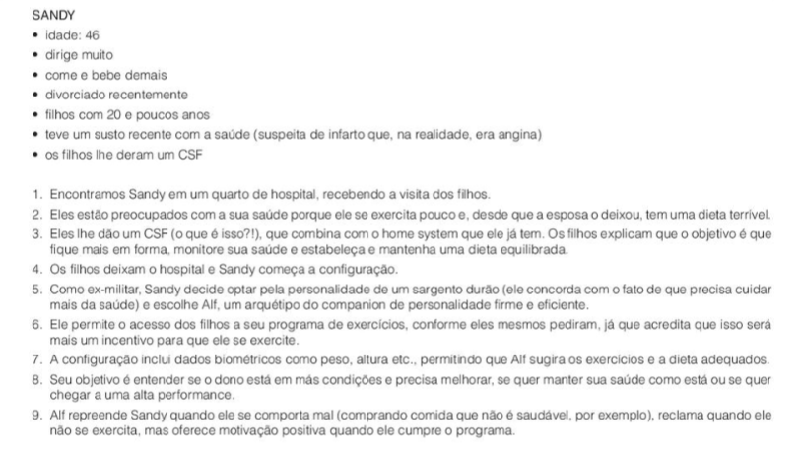

Slide 13
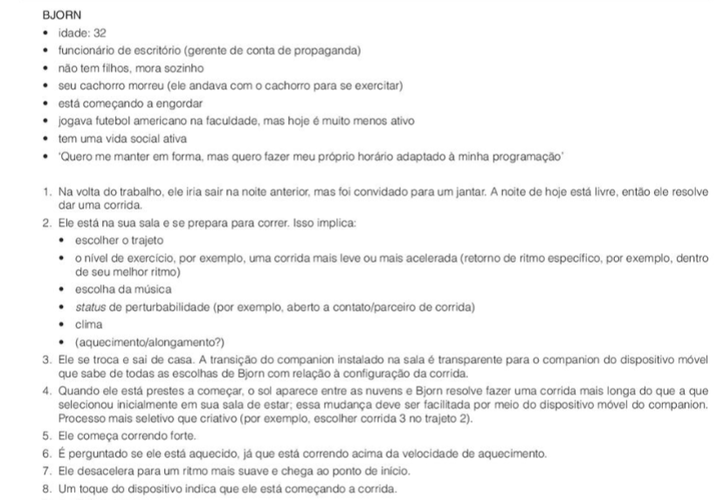

Slide 14
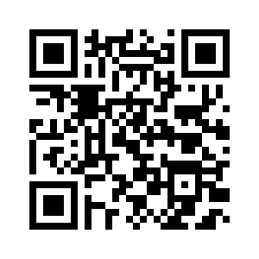
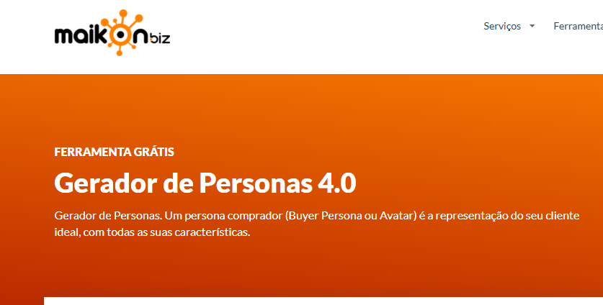
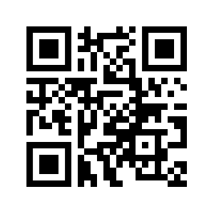
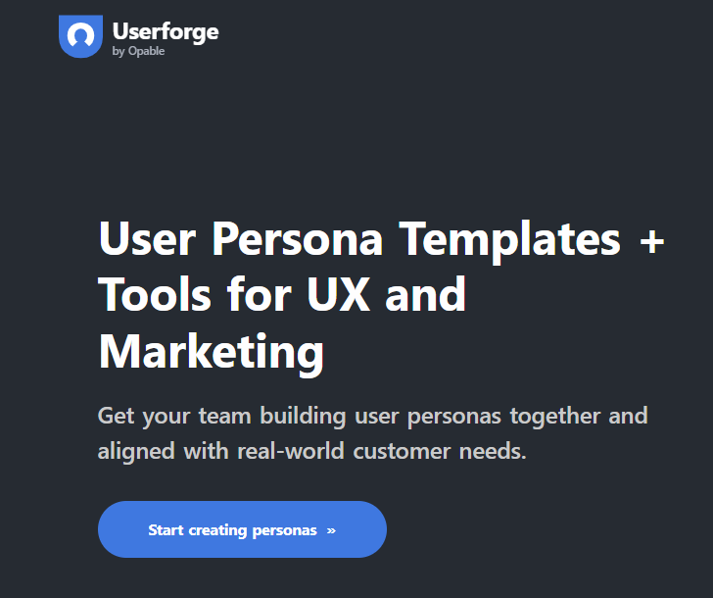
Testando os aplicativos para geração de PERSONA

Slide 15
Trabalho Valendo Nota
Narrativa de uma plicativo (pode ser da Clínica ou outro).
Entrevista.
Ver o documento no Canvas o roteiro e preparar um roteiro proprio.
Elaborar a entrevista para identificação das PERSONAS do aplicativo.
Verificar se as perguntas respondem a três aspectos da PERSONA: Demográfico, motivacional no uso do sistema e características pessoais.
Coleta de dados: fazer a entrevista com as pessoas do grupo (pelo menos 3 respondentes as questões)
Resumem das características da Persona. Pode usar o software

Slide 16
Entrevista
Recepcionista da clínica, trabalha há 5 anos no local, espera melhorias
Poderia nos falar um pouco sobre sua função na clínica e seu tempo de atuação aqui?
Trabalho como recepcionista na clínica há 5 anos. Sou responsável pelo atendimento aos pacientes, agendamento de consultas, controle de estoque de medicamentos e recepção de exames.
Em sua área de atuação, quais são os principais desafios relacionados ao uso de softwares?
Os principais desafios que enfrento no dia a dia são:
● Dificuldade em acessar prontuários médicos, o que causa atrasos no
atendimento aos pacientes.
● Sistema lento e travado, que impacta na minha produtividade.
● Falta de integração entre os módulos do sistema, o que gera retrabalho e
inconsistências nas informações
Poderia nos detalhar as suas principais necessidades e desafios relacionados ao uso de softwares em seu trabalho?
Minhas principais necessidades e desafios são:
● Agilidade no acesso às informações dos pacientes, para encontrar dados de
forma rápida e eficiente para atender os pacientes com qualidade.
● Um sistema intuitivo e fácil de usar.
● Integração entre os módulos do sistema, para que todas as informações dos
pacientes estejam disponíveis em um único lugar.
Há alguma tarefa específica que você gostaria de automatizar ou realizar com mais eficiência?
Sim, gostaria de automatizar tarefas como controle de estoque de medicamentos.
Que tipo de informações você precisa ter para realizar seu trabalho com mais qualidade?
Preciso ter acesso às seguintes informações:
● Dados dos pacientes (nome, endereço, telefone, convênio).
● Histórico de consultas e exames.
● Prescrições médicas.
● Resultados de exames.
Quais funcionalidades você considera essenciais para o novo software?
As funcionalidades que considero essenciais para o novo software são:
● Prontuário médico digital integrado.
● Agenda online para pacientes.
● Controle financeiro completo.
● Integração com convênios médicos.
● Relatórios gerenciais.

